Slide 1

Herzlich willkommen!
Welcome!

Slide 2
Name ► Wie heißt du?
Ich heiße …
Und du?
Ich heiße …
Und du?

Slide 3
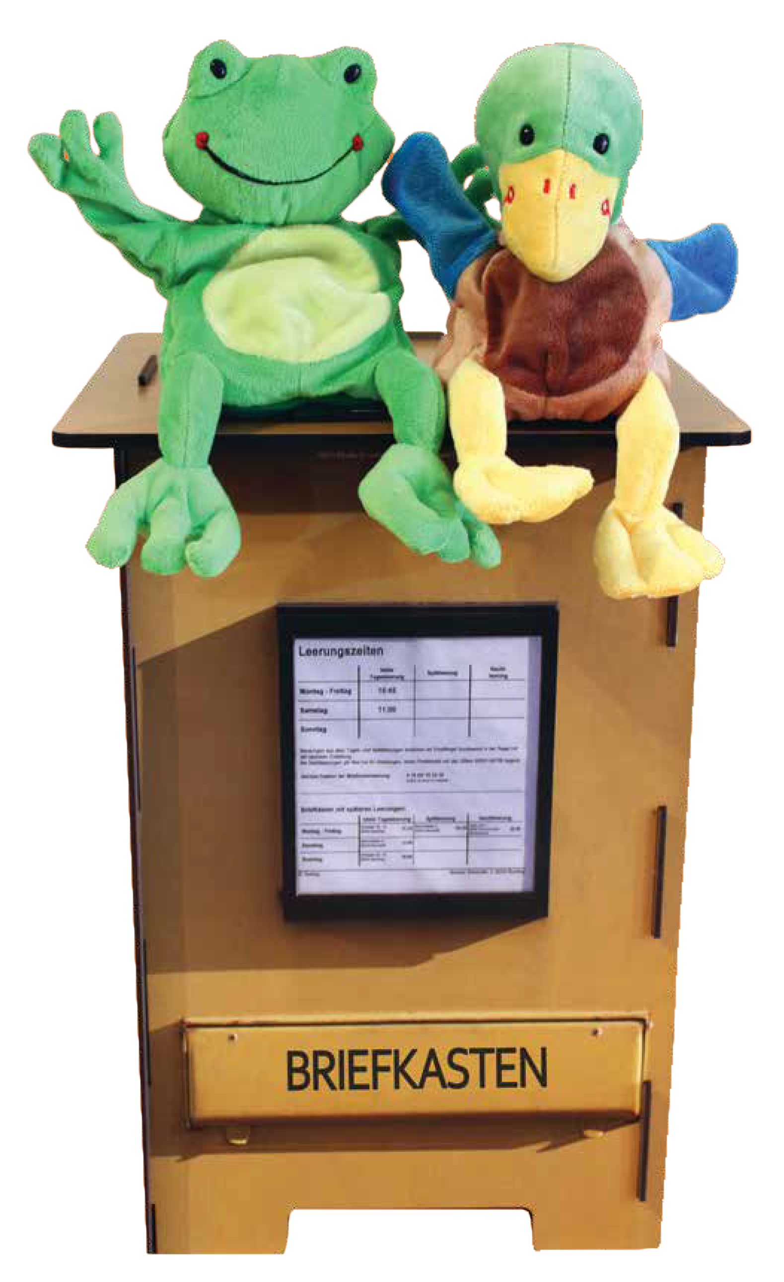
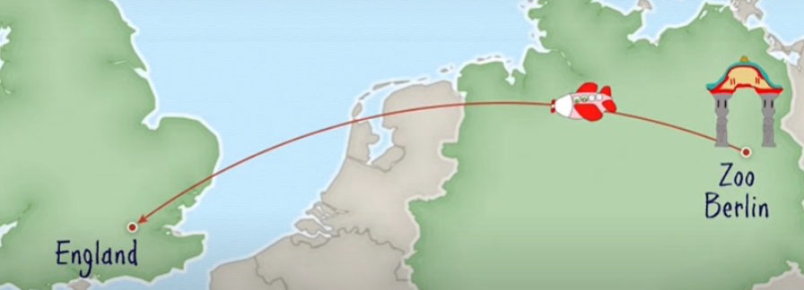
Name ► Wie heißt du?
Ich heiße Franzi!
Watch the video!
Ich heiße Felix!

Slide 4
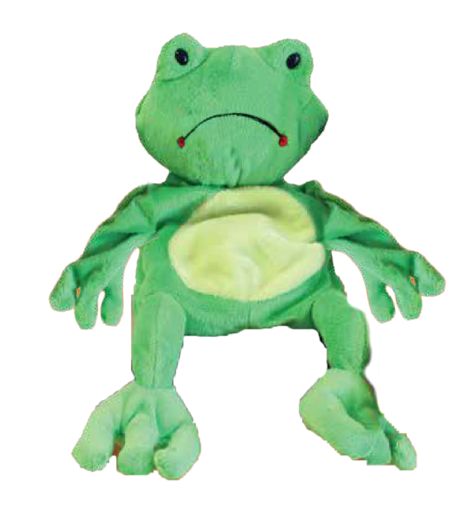
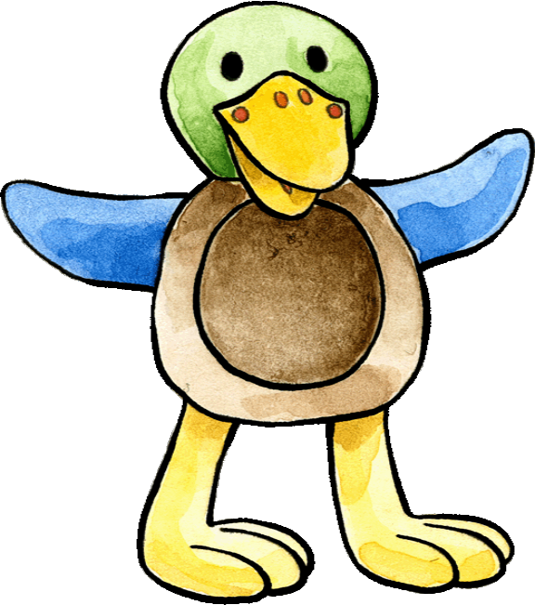
How is Felix doing?

Slide 5
How is Felix doing?
Es geht mir schlecht.
Wie geht‘s?

Slide 6
Watch the second part!

Slide 7
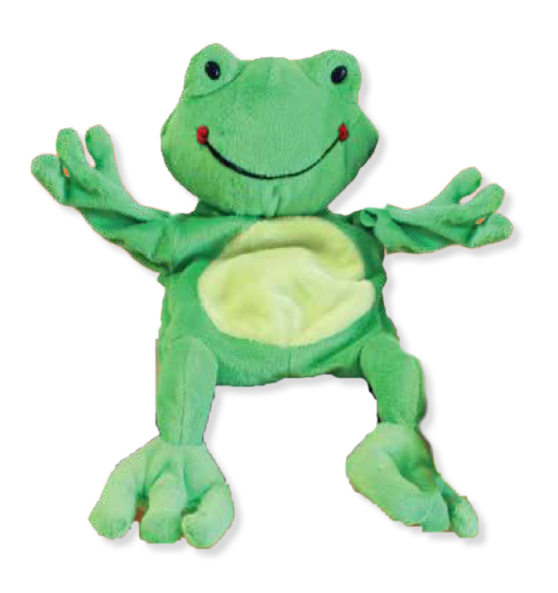
How is Felix doing?
Es geht mir gut!
Wie geht‘s?

Slide 8
How are you doing?
Wie geht‘s?

Slide 9

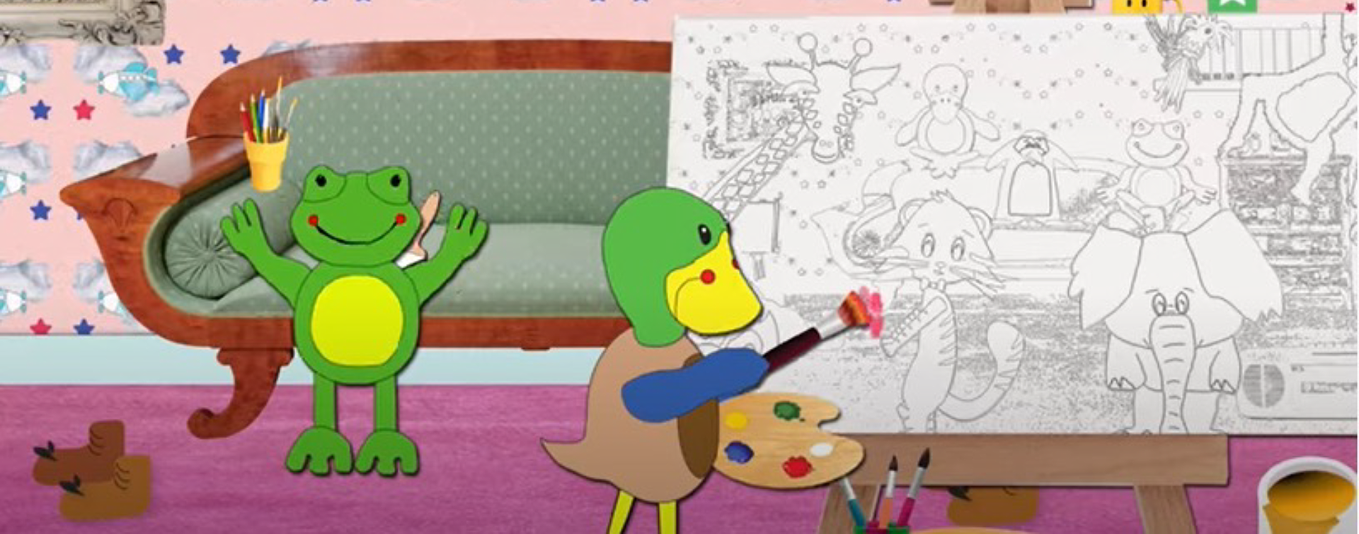
Die Farben

Slide 10

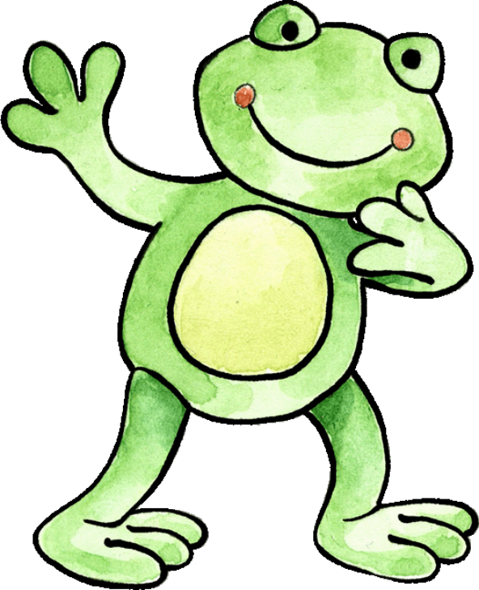
Say the colours of the balloons. Start from the left.
Der Luftballon ist …
weiß
blau
gelb
rosa
rot
lila
grün

Slide 11
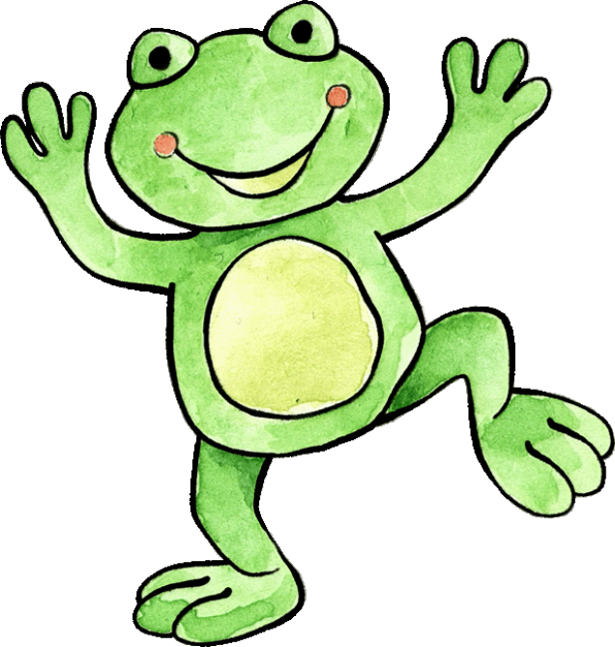
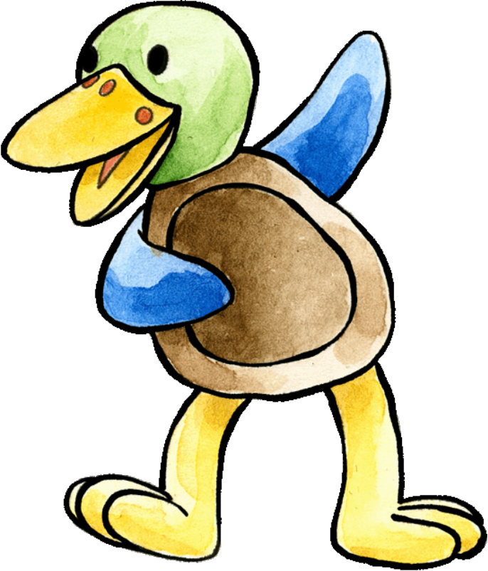
Which colour do you hear? Find it in your classroom!
Let‘s go!
Los geht‘s!

Slide 12


Paint your feelings chart now!
Mir geht‘s …
gut
fantastisch
schlecht
so lala

Slide 13
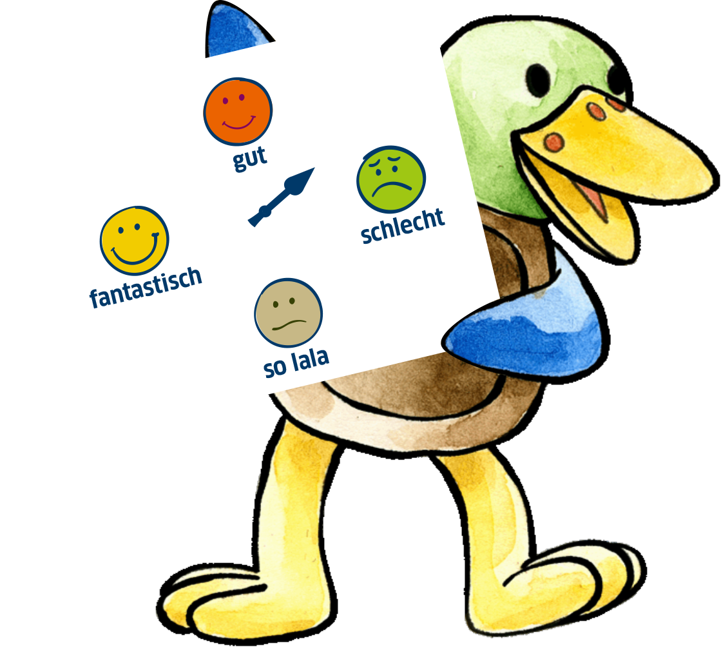
Present your feelings chart now!
Fantastisch ist gelb!
Schlecht ist ... !
Mir geht’s fantastisch!
Das ist super!

Slide 14
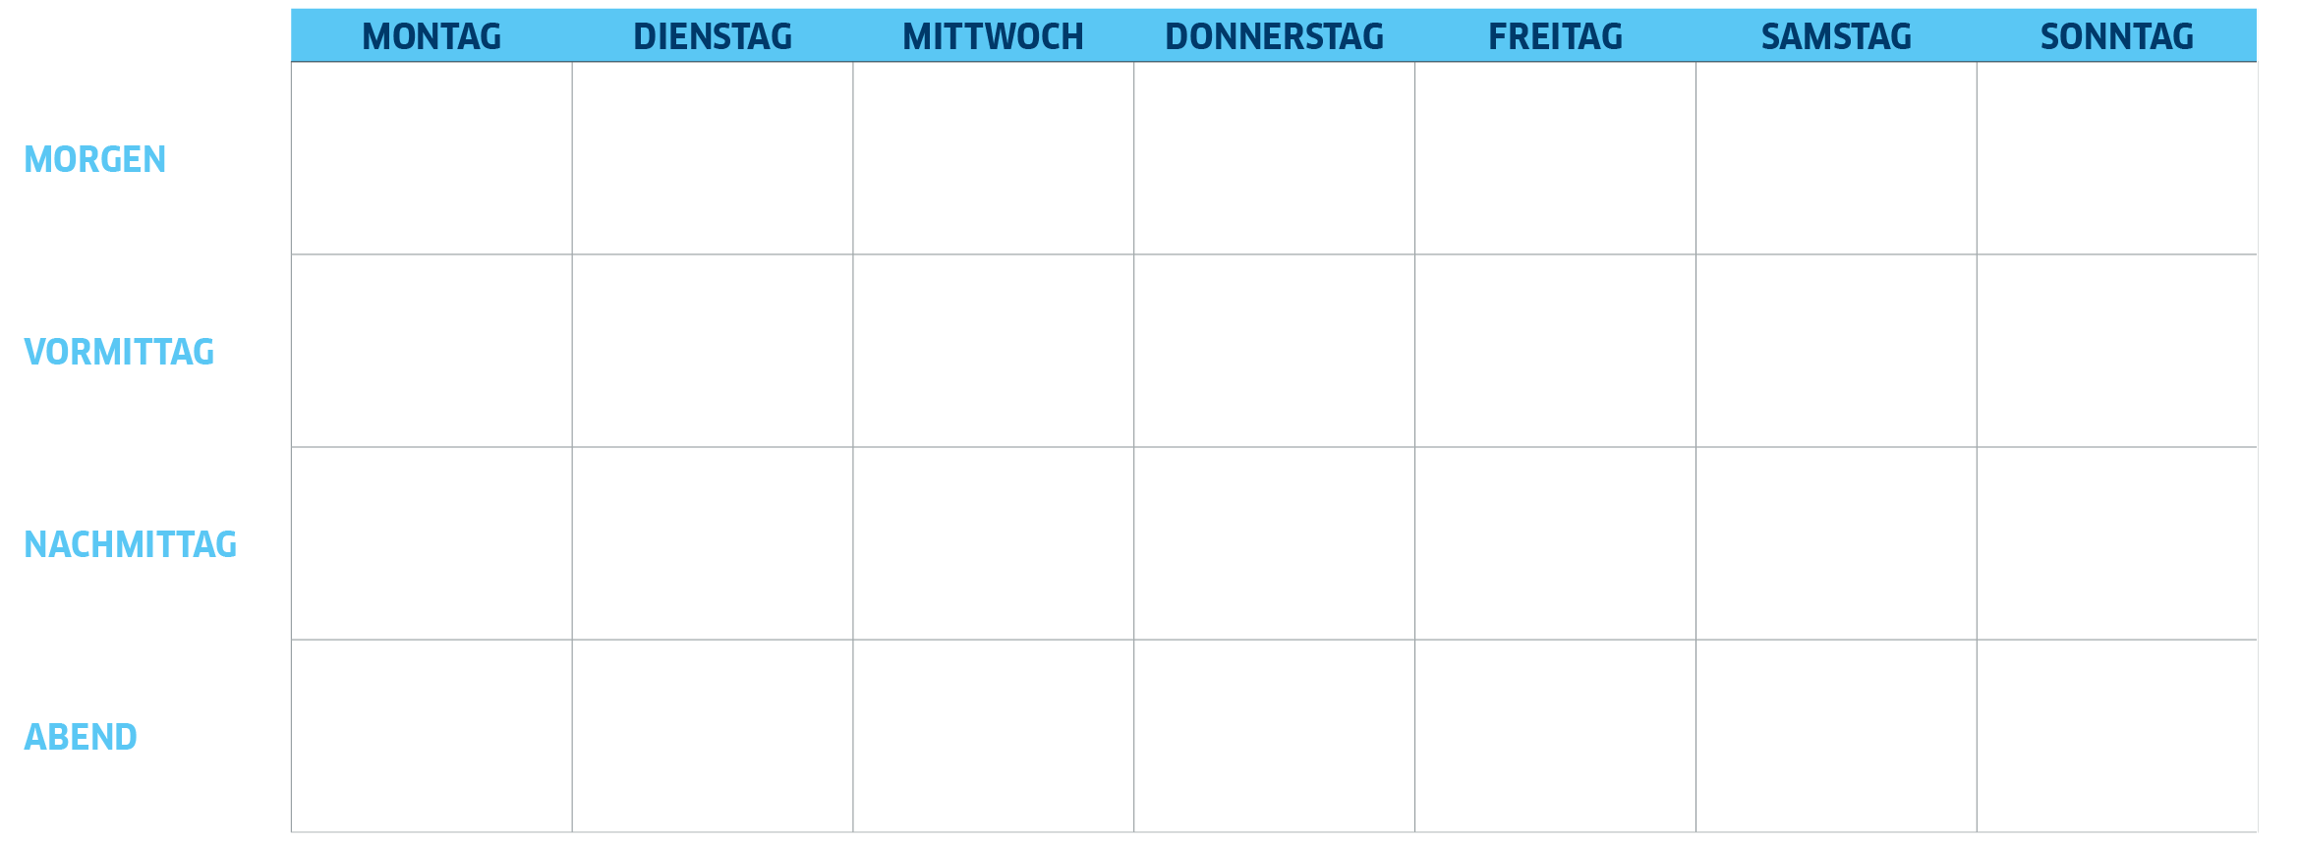

Homework: How are you feeling?
Hausaufgabe: Wie geht‘s?
Keep track of your feelings.

Slide 15


